Slide 1
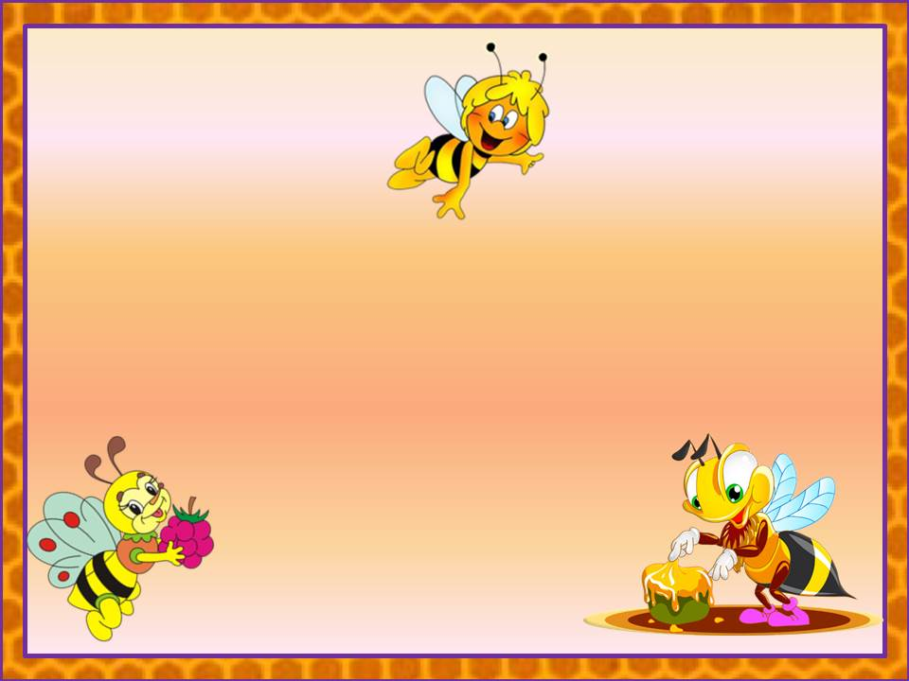
Тренажёр
«Пчёлка на полянке»
Математика
2 класс
Автор-Костенко Наталья Владимировна, учитель начальных классов Б-Неклиновской СШ Ростовской области

Slide 2

Ребята!
Решите пример и выберите правильный ответ. Если ответите правильно, то узнаете на какой полянке побывала пчёлка. Переход на следующий слайд

Slide 3

100
30
60
70
10
50
20
40
0
90
80
110
100-20

Slide 4
100
30
60
70
10
50
20
40
0
90
110
30+40

Slide 5
100
30
60
10
50
20
40
0
90
110
100-40

Slide 6
100
30
10
50
20
40
0
90
110
50-50

Slide 7
100
30
10
50
20
40
90
110
80-50

Slide 8
100
10
50
20
40
90
110
100+10

Slide 9
100
10
50
20
40
90
60-50

Slide 10
100
50
20
40
90
100-50

Slide 11
100
20
40
90
10+10

Slide 12
100
40
90
60+30

Slide 13
100
40
90+10

Slide 14
40
60-20

Slide 15
Молодцы!

Slide 16
Интернет-ресурсы:
пчёлка
пчёлка 2
фон
пчёлка с мёдом
пчёлка-художница
картинка"Цветочная полянка"

